Slide 1
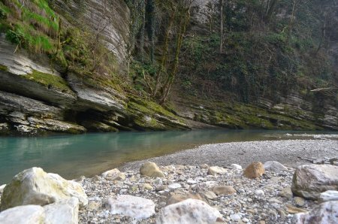
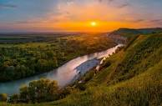
Краснодарский край – наша малая Родина
Автор: Брехова Инна Викторовна, учитель химии МБОУ СОШ № 16
с. Унароково

Slide 2
Очень красива и разнообразна природа нашего края

Slide 3
Береговая линия Черного моря в Краснодарском крае – 380 км, а Азовского – 572 км

Slide 4
Практически вся береговая линия – это пляжи

Slide 5
Неудивительно, что регион имеет статус самого привлекательного для летнего отдыха в России.

Slide 6
Земледельцы Кубани выращивают богатые урожаи подсолнечника

Slide 7
зерновых

Slide 8
Рапса

Slide 9
сахарной и кормовой свеклы

Slide 10
томатов

Slide 11
огурцов, капусты и других овощей

Slide 12
Краснодарский край является одним из основных производителей фруктов и ягод в стране

Slide 13
Край традиционно привлекает любителей санаторно-курортного, пляжного, гастрономического и горного видов туризма

Slide 14
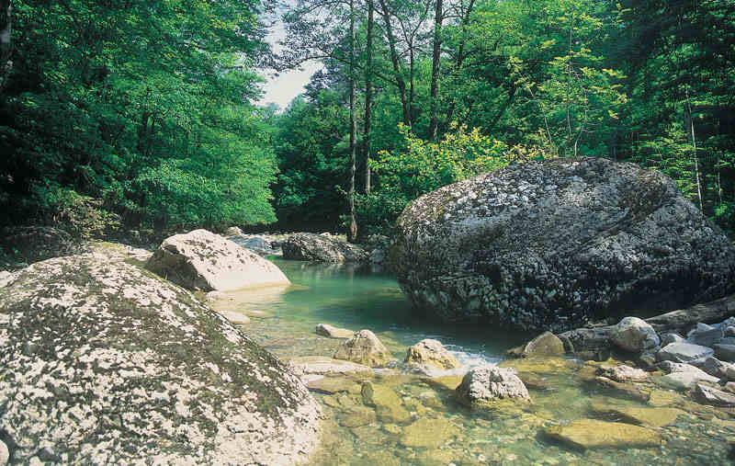
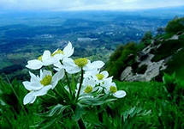
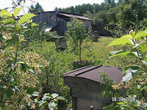

Slide 18
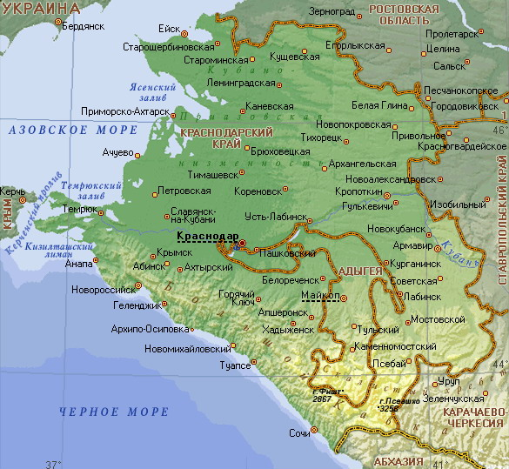
Беднягино

Slide 20
Кавказский заповедник Является самым крупным горно-лесным заповедником Европы, его общая площадь превышает 280 тыс. га.

